Slide 1
Apresentação Comercial
InovaTech Autoparts
Sistema de Manutenção Preditiva para Máquinas

Slide 2
Cadê o Café
Membros
Eduardo Assimo
Fabiana Ribas
Gabriel Mendes
Julia Labre
Marcella Amazonas
Silvio Rodrigues

Slide 3

Sumário
01.
03.
02.
04.
05.​
Ferramenta de Gerenciamento
e Acesso Disponíveis
Histórico
Principais
utilizações
06.​
Presença no Mercado
Solução ER
Preço das versões

Slide 4

Histórico
01.​
Fundação em 2010
Revolução na indústria de manutenção
Inovação e tecnologia
Excelência e Desempenho ideal

Slide 5

Presença no mercado
02.​
Consolidação no mercado global
Atendimento a manufatura, energia e transporte
Base sólida de clientes
Referência mundial em manutenção preditiva

Slide 6

Principais Utilizações
03.​
Fórmula
Solução é fundamental para garantir a operação contínua e eficiente das máquinas.
Métricas
Com base em dados de telemetria, histórico de falhas, manutenções e características da máquina.
Clareza
Oferecemos insights valiosos para prever falhas antes que ocorram, otimizando operações e reduzindo custos de manutenção.

Slide 7

Preço das versões
Variedade
Preços
Oferecemos uma variedade de planos adaptáveis às necessidades específicas de cada cliente. Desde soluções para pequenas empresas até pacotes corporativos.
Básico: Ideal para pequenas empresas - a partir de
R$ 999/mês.
Profissional: Recursos avançados para médias empresas - a partir de R$ 2,499/mês.
Corporativo: Solução completa para grandes corporações - preço personalizado.
Comprometimento
Nossos preços refletem nosso comprometimento em tornar a manutenção preditiva acessível e eficaz para todos.
04.​

Slide 8
Ferramentas de Gerenciamento e Acesso Disponíveis
05.​
Ferramentas
Proporcionamos aos nossos clientes as melhores ferramentas para gerenciar e acessar dados críticos de manutenção preditiva.
Dashboard
Aplicativo móvel
Interface fácil de usar para monitoramento em tempo real.
Acesse dados essenciais em qualquer lugar, a qualquer momento.

Slide 9
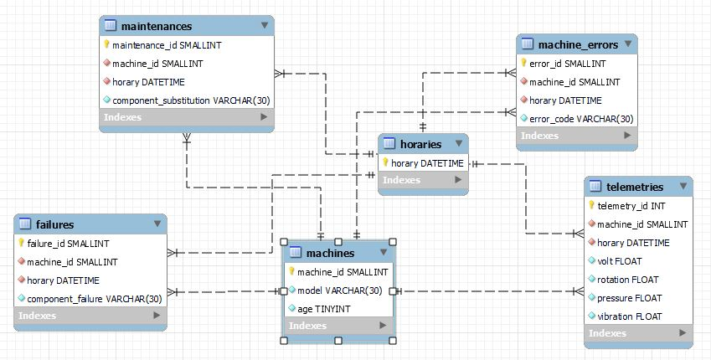
Solução ER
06.​​

Slide 10
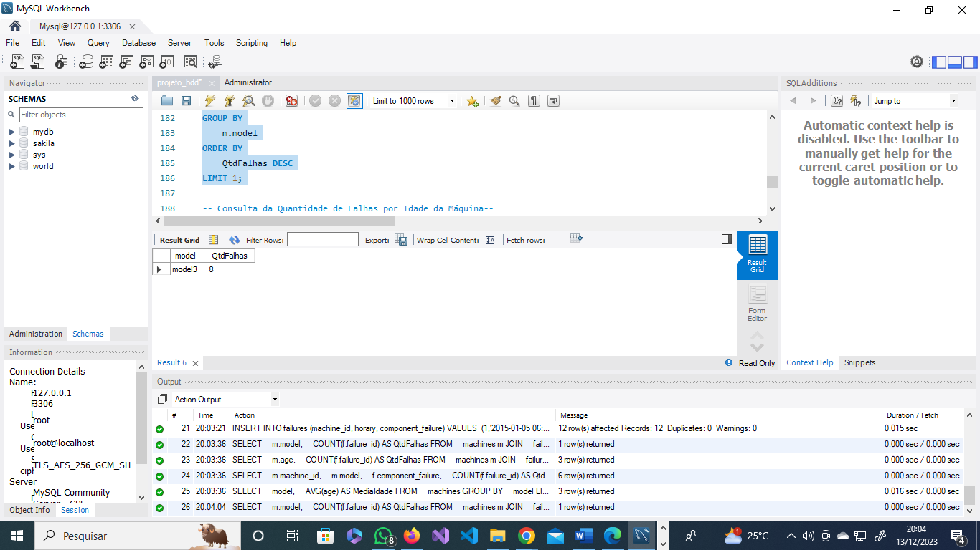
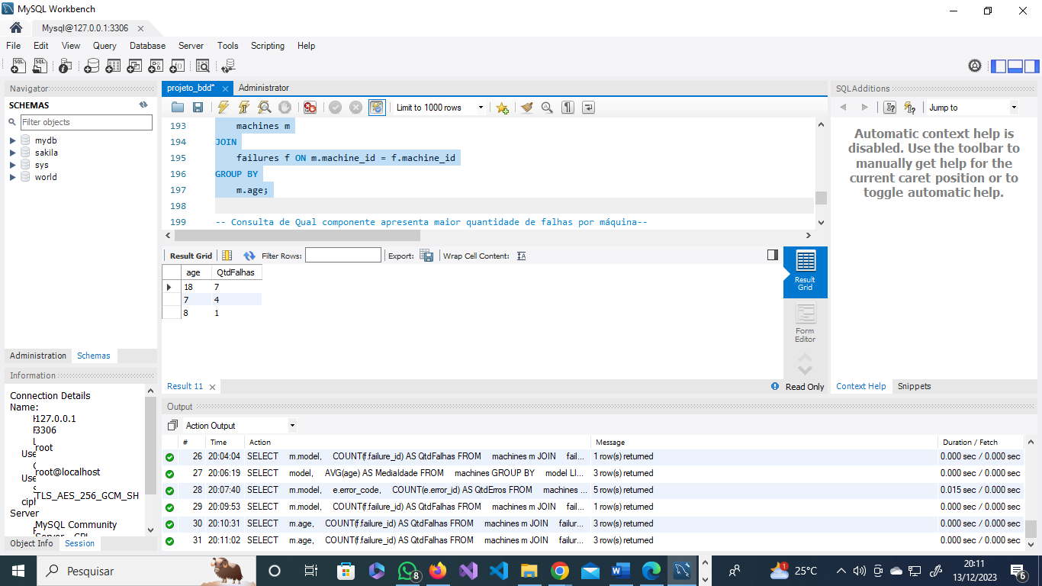
Solução ER
Através da nossa solução, você pode obter os seguintes dados facilmente:
1 – Qual modelo de máquina apresenta mais falhas:
2 – Quantidade de Falhas por Idade da Máquina:

Slide 11
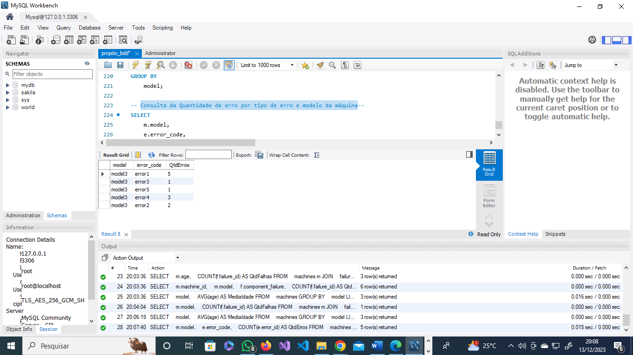
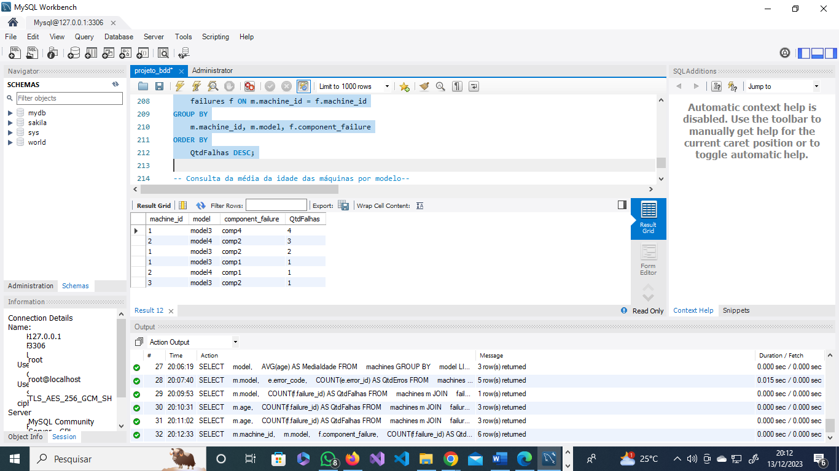
Solução ER
Através da nossa solução, você pode obter os seguintes dados facilmente:
3 – Quantidade de erro por tipo de erro e modelo da máquina
4 – Qual componente apresenta maior quantidade de falhas por máquina:

Slide 12
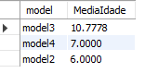
Solução ER
Através da nossa solução, você pode obter os seguintes dados facilmente:
5 – Consulta da média da idade das máquinas por modelo

Slide 13
:)
Obrigado pela Atenção

